Slide 1


Slide 2
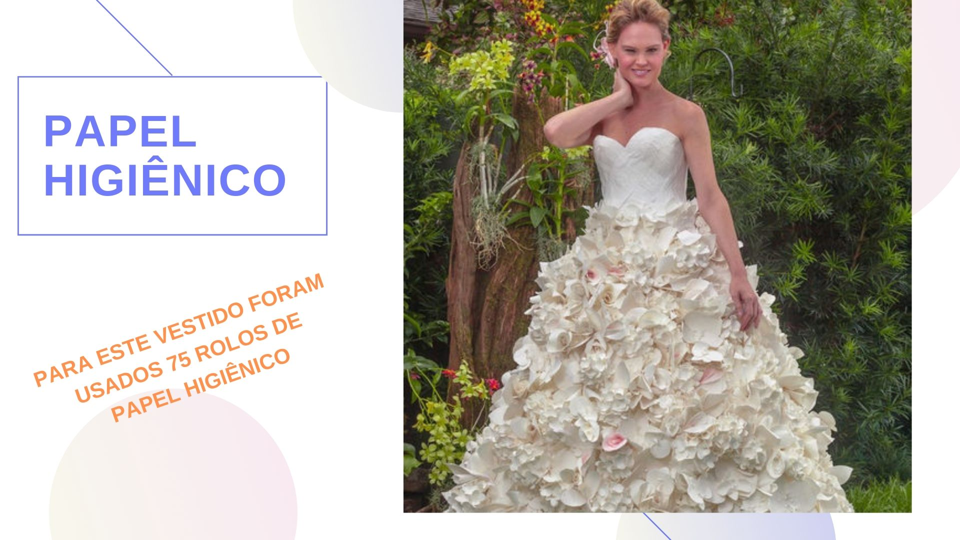

Slide 3
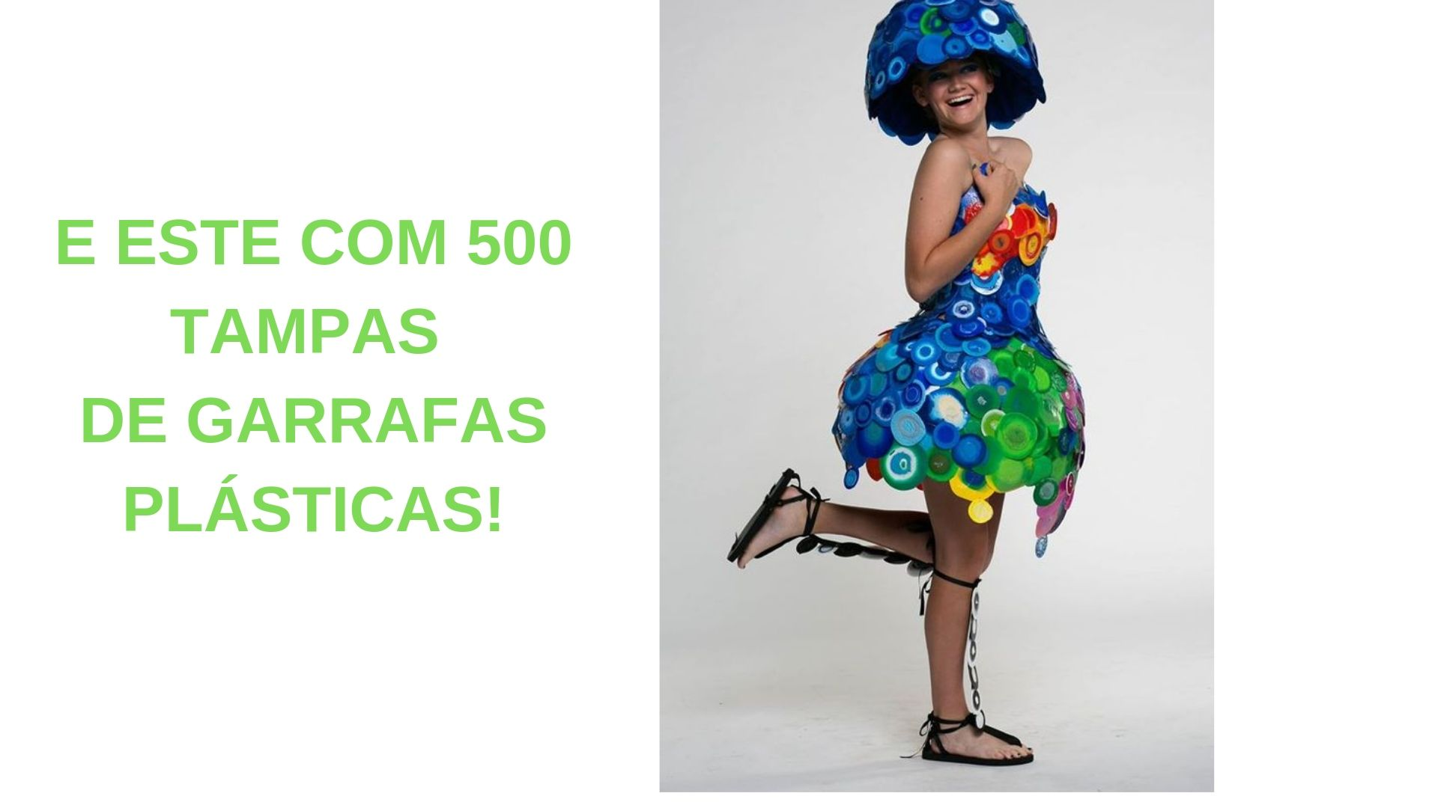

Slide 4


Slide 5
AGORA É A NOSSA VEZ!
VAMOS CRIAR AS
NOSSAS ROUPAS?

